Slide 1
Diseño y arquitectura de software
MODEL-VIEW-CONTROLLER

Slide 2
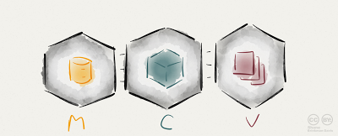
MODELO VISTA CONTROLADOR
Es un patrón de arquitectura de Software que se distingue por mantener independientes los datos, la lógica que los manipula y la interfaz que los muestra al usuario.

Slide 3
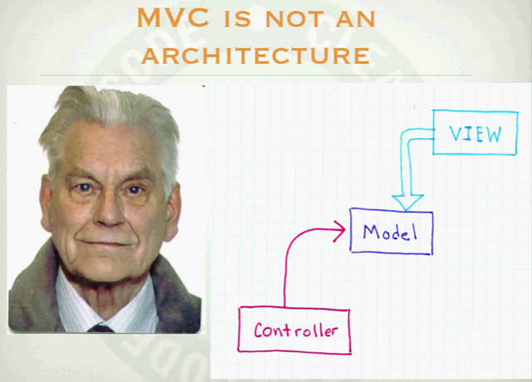
Historia y background de MVC
Creado por Trygve Reenskaug en los años 1978/1979.
Diseñado para manejar grandes y complejas cantidades de información.
Una de sus primeras implementaciones fue en la biblioteca de clases de Smalltalk-80

Slide 4
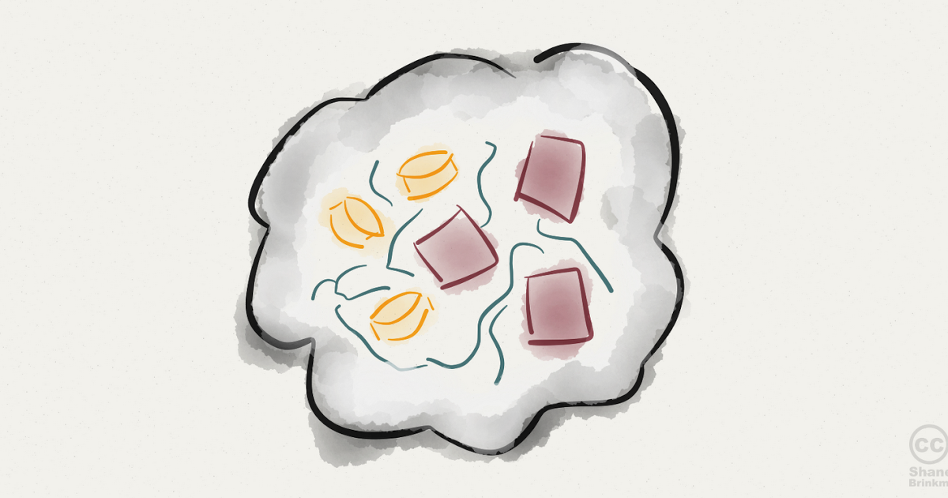
MODELO
El Modelo incorpora la capa del dominio y persistencia, es la encargada de guardar los datos en un medio persistente (ya sea una base de datos, un archivo de texto, XML, registro, etc.

Slide 5
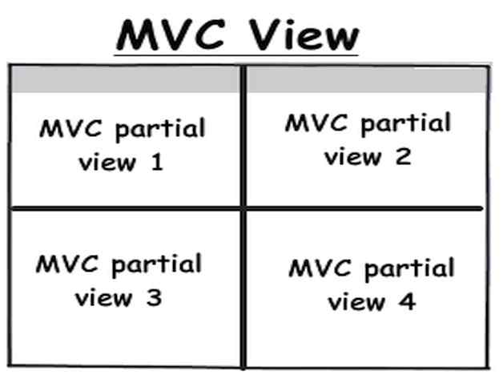
VISTA
La Vista se encarga de presentar la interfaz al usuario, en sistemas web, esto es típicamente HTML, aunque pueden existir otro tipo de vistas. En la vista solo se deben de hacer operaciones simples, como if, ciclos, formateo, etc.

Slide 6
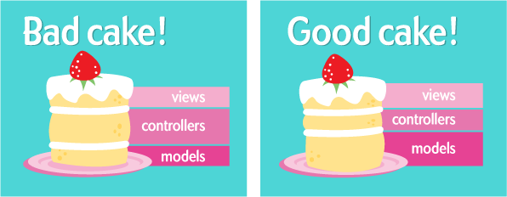
CONTROLADOR
El Controlador es el que escucha los cambios en la vista y se los envía al modelo, el cual le regresa los datos a la vista, es un ciclo donde cada acción del usuario causa que se inicie de nuevo un nuevo ciclo.
This Photo by Unknown Author is licensed under CC BY-SA

Slide 7
VENTAJAS
La implementación se realiza de forma modular.
Sus vistas muestran información actualizada siempre. El programador no debe preocuparse de solicitar que las vistas se actualicen, ya que este proceso es realizado automáticamente por el modelo de la aplicación.
Cualquier modificación que afecte al dominio, como aumentar métodos o datos contenidos, implica una modificación sólo en el modelo y las interfaces del mismo con las vistas, no todo el mecanismo de comunicación y de actualización entre modelos.
Las modificaciones a las vistas no afectan al modelo de dominio, simplemente se modifica la representación de la información, no su tratamiento.
MVC está demostrando ser un patrón de diseño bien elaborado pues las aplicaciones que lo implementan presentan una extensibilidad y una mantenibilidad únicas comparadas con otras aplicaciones basadas en otros patrones.

Slide 8
DESVENTAJAS
Para desarrollar una aplicación bajo el patrón de diseño MVC es necesario una mayor dedicación en los tiempos iniciales del desarrollo. Normalmente el patrón exige al programador desarrollar un mayor número de clases que, en otros entornos de desarrollo, no son necesarias. Sin embargo, esta desventaja es muy relativa ya que posteriormente, en la etapa de mantenimiento de la aplicación, una aplicación MVC es mucho más sostenible, extensible y modificable que una aplicación que no lo implementa.
MVC requiere la existencia de una arquitectura inicial sobre la que se deben construir clases e interfaces para modificar y comunicar los módulos de una aplicación. Esta arquitectura inicial debe incluir, por lo menos, un mecanismo de eventos para poder proporcionar las notificaciones que genera el modelo de aplicación; una clase Modelo, otra clase Vista y una clase Controlador genéricas que realicen todas las tareas de comunicación, notificación y actualización que serán luego transparentes para el desarrollo de la aplicación.
MVC es un patrón de diseño orientado a objetos por lo que su implementación es sumamente costosa y difícil en lenguajes que no siguen este paradigma.

Slide 9
SIMILITUDES CON OTROS PATRONES
MVC y MVVM (Model-View-ViewModel): Mientras que MVC es un patrón que define en qué bloques (o capas) lógicos vamos a estructurar nuestra aplicación (Modelo, Vista y Controlador), asimismo detallar las responsabilidades exactas de cada capa y la forma que tienen de relacionarse entre sí, MVVM busca separar lo mayor posible la interfaz del usuario de la capa lógica, en este caso, del modelo de datos.
MVC y SOA (Service Oriented Architecture): SOA y MVC pueden coexistir pacíficamente. SOA es una abstracción de mayor nivel de cómo el software debería interactuar entre sí, mientras que MVC es una abstracción de nivel ligeramente inferior que hace que sea más fácil escribir aplicaciones reutilizables.

Slide 10
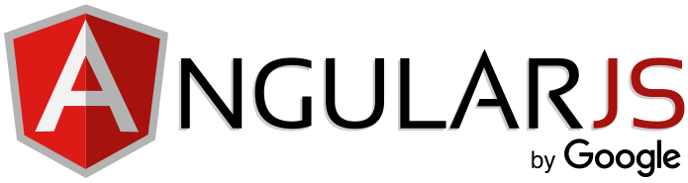


FRAMEWORKS JAVASCRIPT

Slide 11
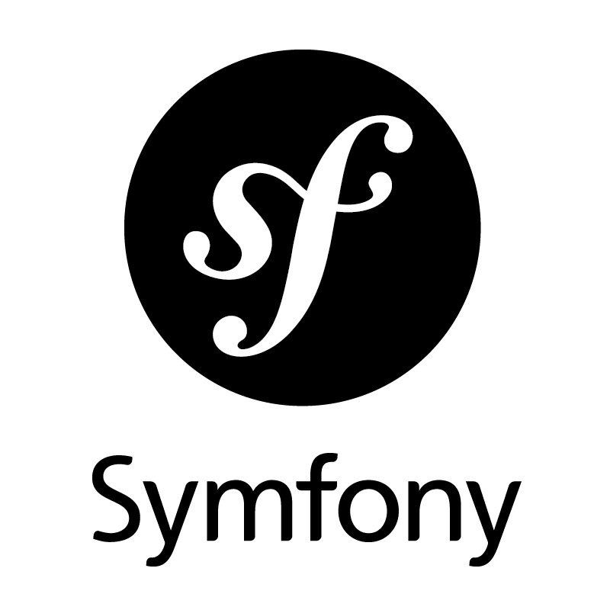
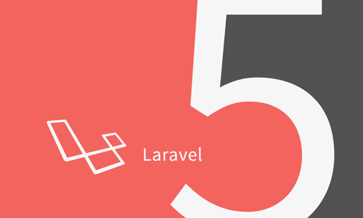


FRAMEWORKS PHP

Slide 12


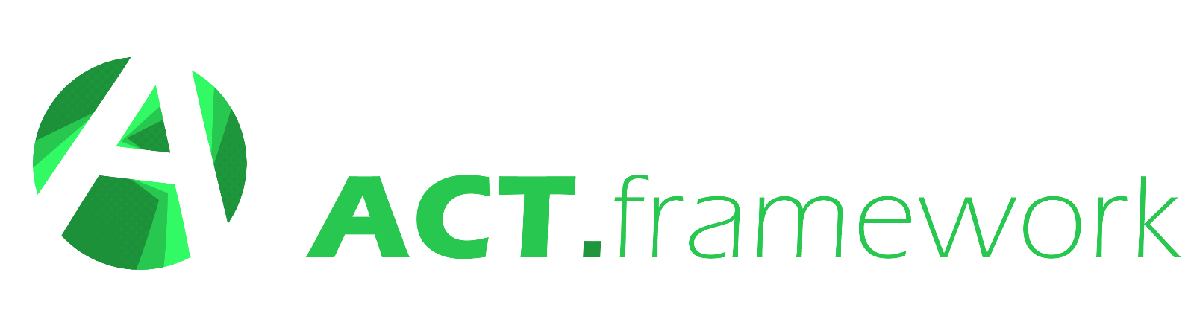
FRAMEWORKS JAVA

Slide 13



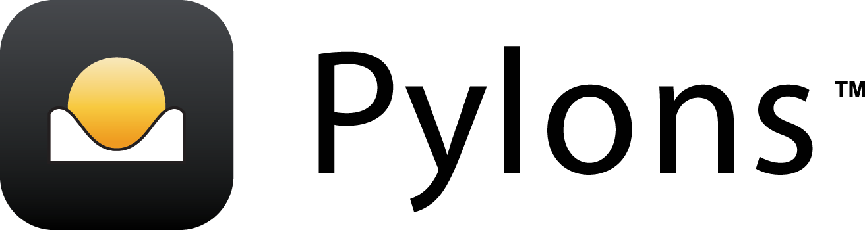
FRAMEWORKS PYTHON

Slide 14
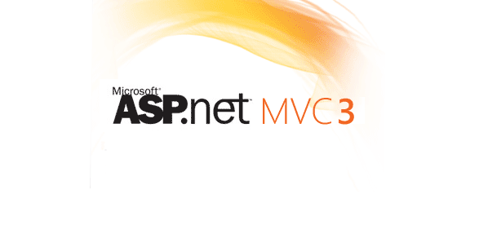
CarTrack
CarTrackr es una aplicación de ejemplo que utiliza el patrón de repositorio e inyección de dependencias mediante Unity Application Block. Su autor, Maarten Balliauw lo desarrolló como ejemplo para varias demos y presentaciones. En esencia se trata de una aplicación para llevar el control de gastos de cualquier automóvil.
Framework: ASP.NET MVC
Lenguaje: Lenguajes de la plataforma .NET

Slide 15
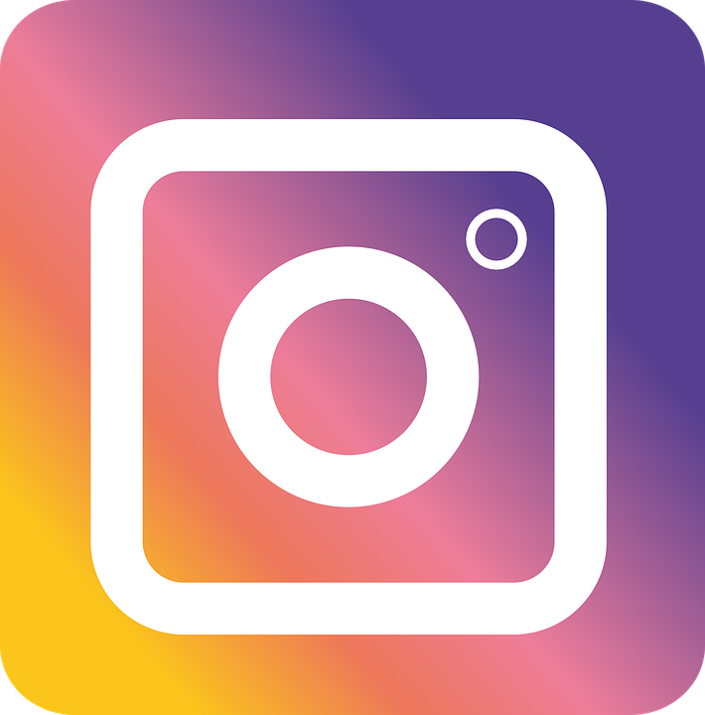
Instagram
El desarrollo de Instagram se inició en San Francisco, cuando Kevin Systrom y Mike Krieger optaron por centrar sus múltiples funciones HTML5 check-in Burbn en un proyecto de fotografía móvil. El producto fue lanzado en el Apple App Store el 6 de octubre de 2010 bautizado como Instagram.
Framework: Django.
Lenguaje: Python.

Slide 16

Pinterest.
Pinterest permite a los usuarios, guardar y clasificar por categorías, imágenes en diferentes tableros. Pueden también seguir a otros usuarios con los mismos gustos e intereses. Las categorías populares son viajes, coches, películas, humor, diseño para el hogar, deportes, moda y arte.
Framework: Django.
Lenguaje: Python.

Slide 17
GRACIAS POR SU ATENCIÓN.

